Slide 1
Введение в естествознание

Slide 2




Советую прочитать!

Slide 3
Что такое естествознание?
Естествознание - сис­те­ма на­ук о за­ко­нах, яв­ле­ни­ях и свой­ст­вах объ­ек­тов при­ро­ды

Slide 4



Естественные науки
Физика
Биология
Химия

Slide 5
Из чего состоит мир?
из энергии
Вопрос на экзамене по физике: что такое энергия? Студент мучается, пыхтит, в конце концов говорит: «Простите, профессор, знал, но забыл!» Профессор встает и торжественно объявляет аудитории: «Друзья, трагедия! Один человек в мире знал, что такое энергия, но и тот забыл!»

Slide 6
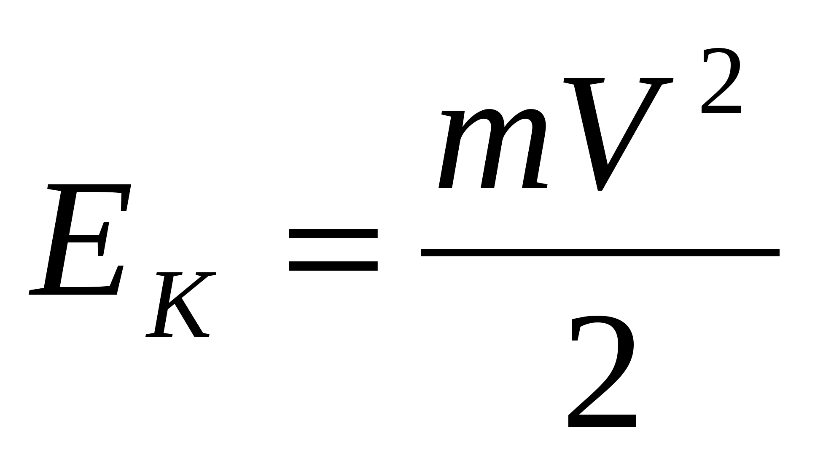
Энергия – это такое необъяснимое и философски неделимое нечто, которое никак не выглядит и ни из чего не состоит, не убывает и не возникает, но является нам в разных формах – массы, тепла, движения, волны.
Закон сохранения энергии - один из фундаментальных законов мироздания

Slide 7
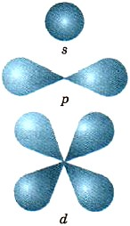
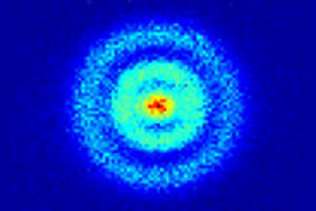
Что такое материя?
Материя – это энергия с массой

Slide 8
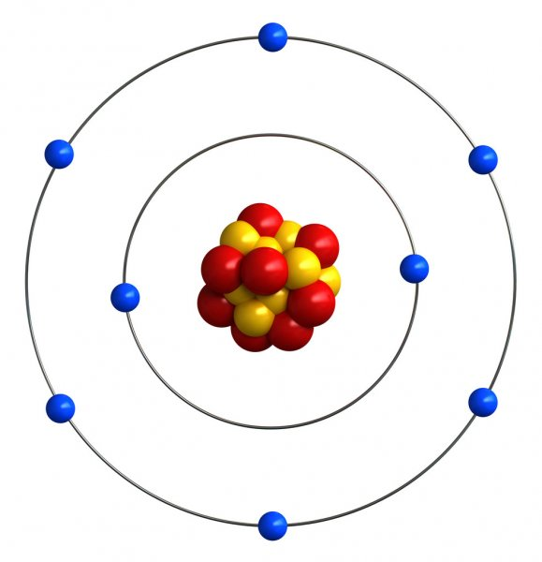
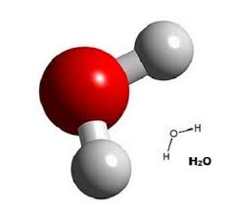
Из чего состоит материя?
Из атомов и молекул

Slide 9
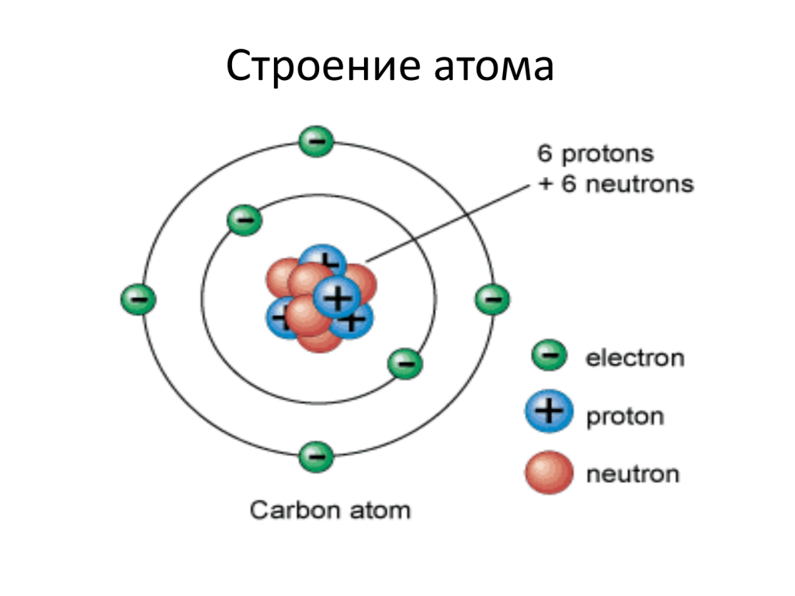
Из чего состоит атом?
Протоны – положительно заряженные частицы
Нейтроны – не заряженные частицы
Электроны – отрицательно заряженные частицы

Slide 10
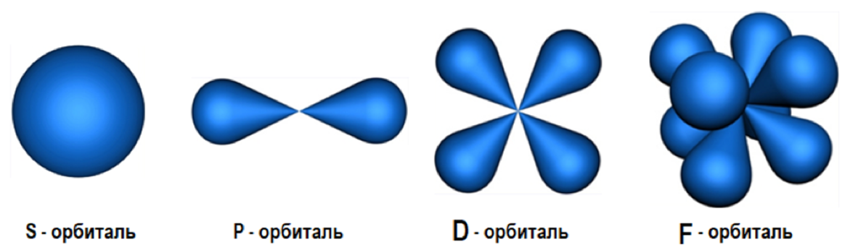
Электрон – шарик, его никоим образом не описать. Он и волна, и материя. У него есть масса, но нет четкого положения: вероятность его существования как бы размазана по пространству, окружающему атом.

Slide 11
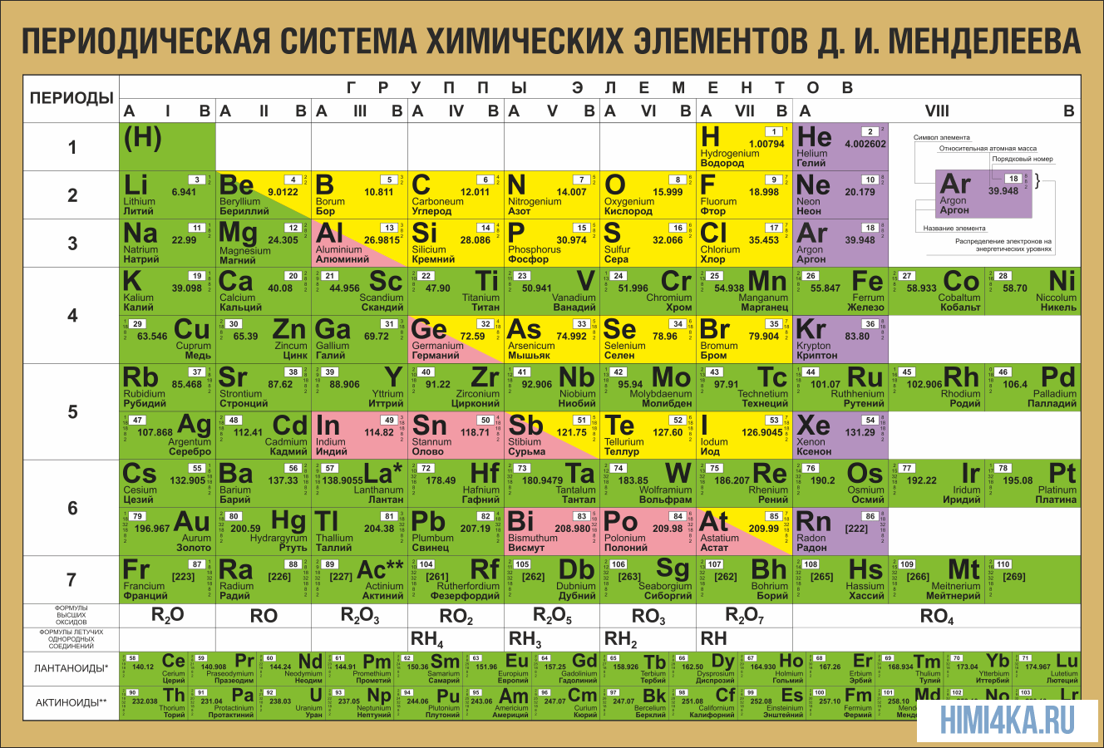
Атомы с определенным количеством протонов называются элементами. Элемент – это тип атома.

Slide 12
Откуда появились элементы?

Slide 13
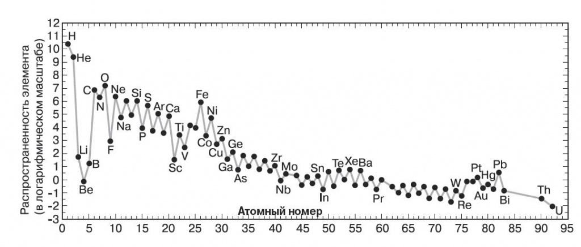
График распространённости химических элементов в Галактике
Появились в результате «Большого взрыва»
Появились в недрах больших звёзд
Появились в результате взрыва сверхновых

Slide 14
Что такое валентность?
Валентность – число ковалентных связей, которые может образовать атом.

Slide 15
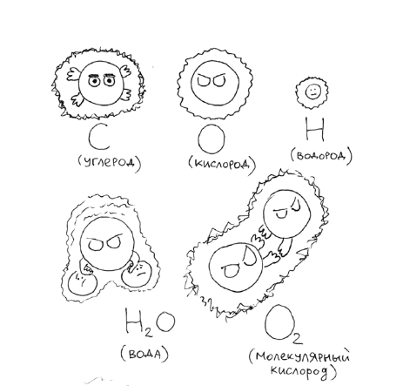
Атомам все время не сидится со своим набором электронов. В этой нервозности – причина всех химических реакций.

Slide 16
Что такое молекула?
Молекула – конгломерат атомов, связанных друг с другом общими электронами.

Slide 17
Что такое информация?
Информация – это «мера порядка», индекс свойств системы, выделяющей её из хаоса.
Информация – это не передача параметров, это сами параметры. Абстрактное описание системы, отличающее её от других систем. Например, в доме содержится информация о взаимном расположении кирпичей, и эта информация существует независимо от самих кирпичей, от вашего знаниях об этих кирпичах и вообще от материального мира. Она может быть нигде не записана и никому не известна, но она то, что отличает дом от груды кирпичей.

